Slide 1
DESENVOLVER ALGORITMOS UTILIZANDO LÓGICA DE PROGRAMAÇÃO
EDNEI P. DE MELO,
Instrutor de Informática & Tecnologia,
Site: https://www.darkstar.eti.br/.

Slide 2
ALGORITMOS & LÓGICA DE PROGRAMAÇÃO
INDICADORES DA UC:
 | 01 | 02 | 03 | 04 | 05 | 06 | 07 | 08 | 09 | 10 | 11 | 12
Seleciona conceitos da lógica de programação conforme o cenário proposto para a solução. | X | X | X | X | X | X | X | X | X | X | X | X
Utiliza estruturas de controle pertinentes conforme a construção de algoritmos. |  |  |  | X | X | X | X | X | X | X | X | X
Desenvolve vetores e matrizes conforme a necessidade da solução. |  |  |  |  |  |  |  | X |  | X
Testar os algoritmos desenvolvidos de acordo com o cenário proposto. | X | X | X | X | X | X | X | X | X | X | X | X

Slide 3
ALGORITMOS & LÓGICA DE PROGRAMAÇÃO
PROGRAMADOR FULL-STACK…
Estudo de caso
“A empresa de Tecnologia JWC atua na área de desenvolvimento de aplicações web, atendendo diversos clientes de médio e grande porte. Sua sede está localizada no centro do Rio de Janeiro, com 30 colaboradores na área administrativa e 20 colaboradores na equipe de desenvolvimento, composta por diversos perfis. Com a pandemia, a empresa recebeu uma grande demanda, principalmente na área de educação. Com esse crescimento, o diretor identificou a necessidade de contratar novos programadores Full Stack.Quando recebeu a demanda de contratação, o departamento de Recursos Humanos propôs que o processo fosse feito em algumas etapas, nas quais os candidatos receberam diversos desafios. Conforme a entrega de cada desafio, eles avançam para as etapas seguintes.”
O RH então, publicou a seguinte vaga: “Buscamos pessoas desenvolvedoras de software que sejam curiosas, ágeis, inovadoras, apaixonadas por tecnologia e que buscam por uma melhoria contínua. É importante ter motivação para enfrentar desafios, proatividade e foco em criar experiências incríveis, em forma de software, para os nossos clientes.” Você está pronto para assumir esta vaga?

Slide 4
AMBIENTES DE DESENVOLVIMENTO INTEGRADO (IDEs)

Slide 5



ALGORITMOS & LÓGICA DE PROGRAMAÇÃO
AMBIENTE DE DESENVOLVIMENTO INTEGRADO…
"IDE, do inglês “Integrated Development Environment” ou ambiente de desenvolvimento integrado, é um programa de computador que reúne características e ferramentas de apoio ao desenvolvimento de software com o objetivo de agilizar este processo. Geralmente os IDEs facilitam a técnica de RAD (de Rapid Application Development, ou "Desenvolvimento Rápido de Aplicações"), que visa a maior produtividade dos desenvolvedores." – by Wikipédia.
As principais funcionalidades existentes nas IDEs são:
Editor;
Compilador;
Depurador;
Entre outros…
Para o desenvolvimento de códigos em Python, existem várias IDEs disponíveis no mercado, destacando-se o Microsoft Visual Studio Code, o PyCharm e até mesmo o "simplório" IDLE!

Slide 6
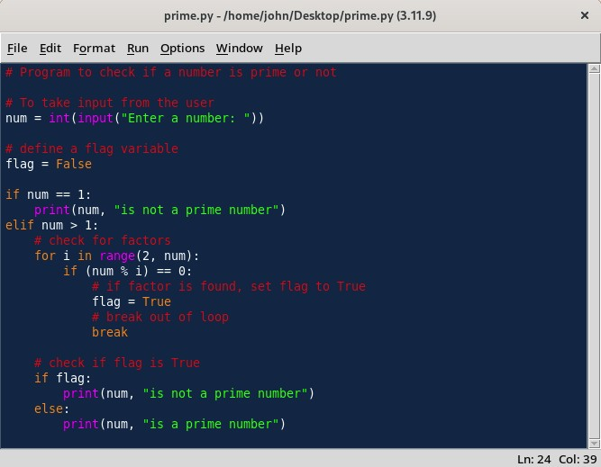
ALGORITMOS & LÓGICA DE PROGRAMAÇÃO
IDEs & CÓDIGO-FONTE…
Em geral, as IDEs oferecem diversos recursos para facilitar o desenvolvimento de programas, destacando-se:
O highlight do código;
A verificação da sintaxe;
A complementação;
A auto-identação;
A debugação;
A ajuda pontual;
Entre outros…
Em nosso treinamento, iremos utilizar o Microsoft Visual Studio Code (VS Code).

Slide 7
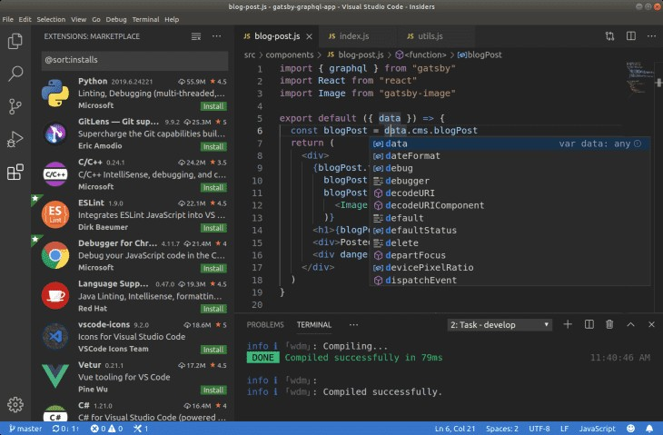
ALGORITMOS & LÓGICA DE PROGRAMAÇÃO
IDEs & CÓDIGO-FONTE…
"Microsoft Visual Studio é um ambiente de desenvolvimento integrado (IDE) da Microsoft para desenvolvimento de software especialmente dedicado ao .NET Framework e às linguagens Visual Basic (VB), C, C++, C# (C Sharp) e F# (F Sharp). Também é um produto de desenvolvimento na área web, usando a plataforma do ASP.NET, como websites, aplicativos WEB, serviços WEB e aplicativos móveis."
– by Wikipedia.

Slide 8
ALGORITMOS & LÓGICA DE PROGRAMAÇÃO
ATIVIDADE: "Configurar o VS Code!"
Ao inicializar o VS Code, iremos nos deparar com uma tela inicial de boas vindas e um assistente, o qual irá nos guiar no processo de configuração da IDE. Por se tratar de uma ferramenta que suporta várias linguagens de programação, teremos que configurá-la para o Python. A partir daí, deveremos:
Definir a linguagem de programação a ser usada (em nosso caso, Python);
Seguir as recomendações do VS Code e instalar as extensões para o Python;
Realizar as instruções passo-a-passo sugeridas pelo assistente gráfico.
Dentre elas, está a definição da pasta que irá receber os códigos-fontes dos programas que iremos criar ao longo do curso. Por padrão, iremos chamá-la de “MyProject” (mas podemos também definir qualquer outro nome). A seguir, será necessário criar o ambiente (venv) designado para executar os programas criados. Caso não tenha o Python instalado na máquina, este será o momento ideal para acessar a Microsoft Store, instalar o Python e retornar ao VS Code, para finalizar as configurações do ambiente.
Já as demais opções (“Executar e depurar um arquivo Python” e “Continuar Explorando”) podem ser previamente marcadas como “feitas”, pois iremos realizar estas operações posteriormente.

Slide 9
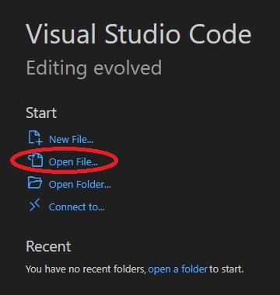
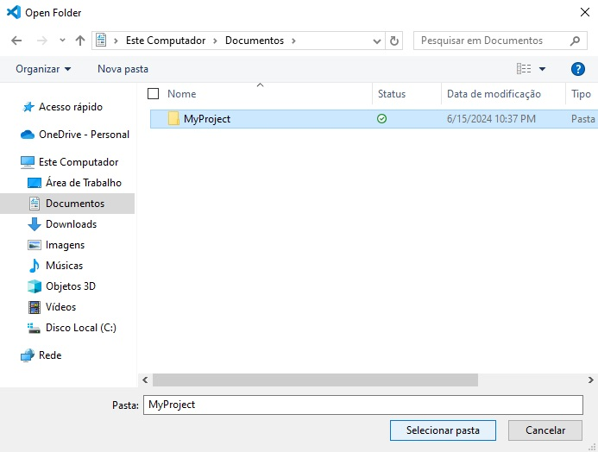
ALGORITMOS & LÓGICA DE PROGRAMAÇÃO

Slide 10
PRIMEIROS CÓDIGOS…

Slide 11
ALGORITMOS & LÓGICA DE PROGRAMAÇÃO
"OLÁ MUNDO!"
"O "Olá Mundo" ou "Alô Mundo" é um famoso programa de computador que imprime "Olá, Mundo!" (ou "Hello, World!"), usualmente seguido de uma quebra de linha, com algumas variações como inexistência do ponto de exclamação e letras em minúscula, no dispositivo de saída. É utilizado como um teste ou como um exemplo de código minimalista de uma linguagem de programação. Um programa de propósito semelhante é o algoritmo de Trabb Pardo-Knuth. O primeiro programa Olá Mundo de que se tem conhecimento foi implementado na linguagem B..." – by Wikipédia.
# Meu primeiro programa escrito em Python…
print("Olá Mundo!")
Através da IDE VS Code, criem um novo arquivo .py e digitem o código acima declarado. A seguir, salve-o com o nome “HelloWorld.py” e cliquem no botão Play, que por sua vez irá invocar o interpretador Python e exibir a saída no terminal do sistema.
Aproveite a oportunidade para realizar customizações neste código-fonte e realizar algumas experiências interessantes, como adicionar mais instruções e “ver o que acontece”... ;-)

Slide 12

ALGORITMOS & LÓGICA DE PROGRAMAÇÃO
TRABALHANDO COM VARIÁVEIS…
"Uma variável é um objeto (uma posição, frequentemente localizada na memória) capaz de reter e representar um valor ou expressão. (...) Quando nos referimos à variável, do ponto de vista da programação de computadores, estamos tratando de uma “região de memória (do computador) previamente identificada cuja finalidade é armazenar os dados ou informações de um programa por um determinado espaço de tempo”. A memória do computador se organiza tal qual um armário com várias divisões. Sendo cada divisão identificada por um endereço diferente em uma linguagem que o computador entende." – by Wikipédia.
Diferente das variáveis (que podem ser modificadas durante a execução do programa), as constantes não podem ser alteradas e por isto, são utilizadas para propósitos específicos.

Slide 13
ALGORITMOS & LÓGICA DE PROGRAMAÇÃO
TRABALHANDO COM VARIÁVEIS…
Em Python, podemos declarar uma variável de diversas forma:
MyName = "Ednei P. de Melo"
MyHeigh = 1.67
MyAge = 18
Existem variáveis de diferentes tipos:
Strings: representa um conjunto de caracteres;
Inteiros: representa números inteiros, que não contém decimais;
Pontos flutuantes: representam números que contém decimais;
Booleanos: possuem apenas dois valores (verdadeiro e falso).
Por ora, vamos nos concentrar apenas nestes tipos de variáveis. Mais à frente, veremos outras mais complexas como listas, tuplas, sets e dicionários…

Slide 14
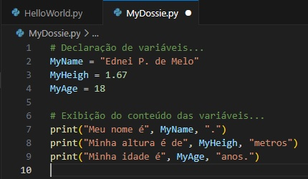
ALGORITMOS & LÓGICA DE PROGRAMAÇÃO
TRABALHANDO COM VARIÁVEIS…
O Python possui várias funções internas (que iremos aprender ao longo do curso) e uma das principais é a print(), que por sua vez é responsável por exibir as informações na tela. Ela pode ser utilizada de diversas maneiras, além de ter parâmetros e argumentos que promovem uma formatação personalizada das informações que serão exibidas por ele. Por ora, vamos nos concentrar na forma de uso mais simples e prática, utilizando tanto informações textuais quanto variáveis combinados.
Salve-o com o nome “MyDossie.py”.

Slide 15

ALGORITMOS & LÓGICA DE PROGRAMAÇÃO
ATIVIDADE: "Meu dossiê completo!"
Escreva um programa que armazene nas variáveis, pelo menos 7 informações relacionadas ao seu perfil ou qualquer pessoa do seu interesse, além do nome, da altura e da idade. Fica ao seu critério definir quais informações serão inseridas, desde que elas sejam baseadas nos tipos de variáveis que estudamos até o momento. Por exemplo, posso colocar o time do coração (caracteres), o saldo da conta bancária (pontos flutuantes), a quantidade de animais domésticos que possui em casa (inteiros), entre outras pertinentes. No final, todas estas informações deverão ser exibidas no terminal.
Não esqueçam de salvar o programa, pois iremos utilizar novamente este código para prover futuras modificações…

Slide 16
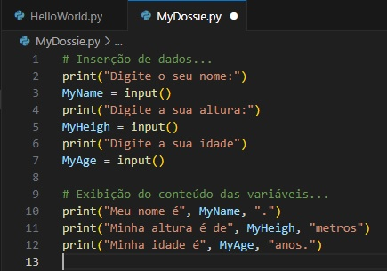
ALGORITMOS & LÓGICA DE PROGRAMAÇÃO
INSERINDO DADOS NO PROGRAMA…
Em muitos cenários, será necessário inserir novos dados no programa em execução, com o objetivo de manipulá-los através do algoritmo previamente escrito. Para isto, iremos utilizar uma nova função chamada input().
Observem que apesar do programa funcionar, as variáveis são declaradas por padrão como caracteres (strings) e não utilizando os seus devidos tipos. Para descobrir isso, podemos executar este comando no terminal, após a execução do programa (no IDLE):
type(MyName)
Fazer o mesmo para MyHeigh e MyAge…

Slide 17
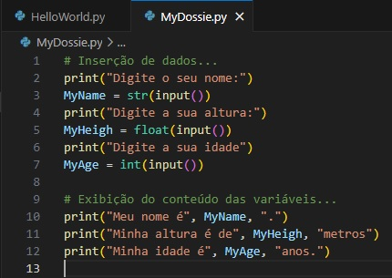
ALGORITMOS & LÓGICA DE PROGRAMAÇÃO
CONVERSÃO DE TIPOS…
Para converter as variáveis de acordo com o seu tipo, poderemos utilizar as funções str(), int() e float(), que por sua vez poderão ser utilizadas de forma aninhada, dentro das demais funções que aprendemos.
Segue em anexo, o código-fonte modificado, utilizando as funções em questão. Após a execução do programa, utilize no terminal a função type(), para conferir os tipos de variáveis que foram declaradas e usadas, tal como fizemos no exemplo anterior.
Obs.: é necessário utilizar a função str()?

Slide 18
ALGORITMOS & LÓGICA DE PROGRAMAÇÃO
ATIVIDADE: "Meu dossiê completo?"
Resgatem a atividade anterior, a qual criamos para criar um dossiê completo. A partir dela, deveremos realizar as seguintes customizações:
Utilizar a função input() para solicitar o usuário a cadastrar as informações nas variáveis;
utilizar as funções str(), float() e int(), para converter as variáveis para o formato adequado.
Ao final da tarefa, não esqueça de salvar o código-fonte criado com um outro nome, para mantê-lo diferenciado do código original. Mais à frente, iremos utilizar o Git, uma ferramenta de versionamento voltada para gerenciar as bases de código para diferentes projetos.

Slide 19
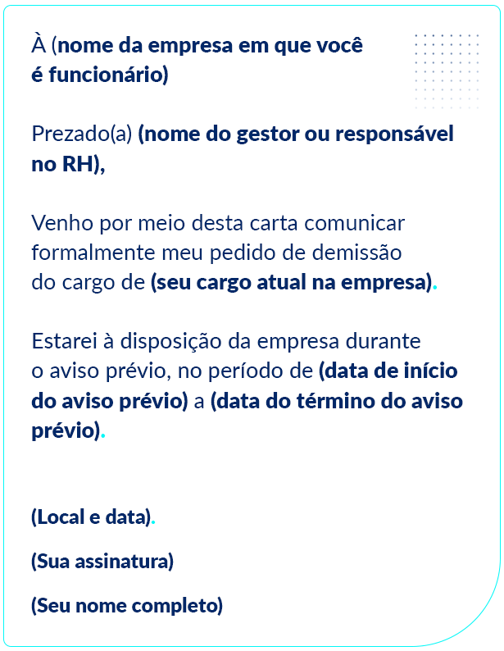
ALGORITMOS & LÓGICA DE PROGRAMAÇÃO
ATIVIDADE: "Carta de demissão"
Muitas vezes, um funcionário insatisfeito ou desvalorizado decide sair do emprego atual, para buscar por novas oportunidades ou abrir um negócio próprio. Mas para isto, eles precisam elaborar uma carta de demissão, para que possam realizar a comunicação oficial da sua vontade e assim, iniciar todo o processo de dispensa. Então…
Seria possível criar um programa para automatizar o processo de criação da carta de demissão? Neste caso, o administrador deverá apenas digitar as informações necessárias, para que o sistema possa gerar o documento em questão para a impressão e assim, ser usado como referência para que o funcionário em questão escreva a carta de próprio punho.
Dica: pesquise pelo recurso f-print da função print()...

Slide 20
MINECRAFT EDUCATION EDITION & PYTHON

Slide 21
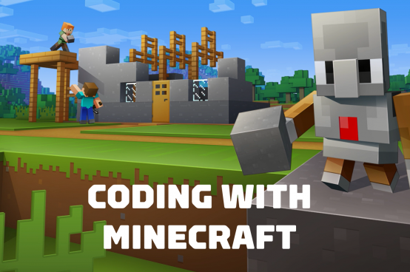
ALGORITMOS & LÓGICA DE PROGRAMAÇÃO
ATIVIDADE: "Fundamentos!"
A partir de agora, iremos acessar a seção "Fundamentos de Programação" (Coding with Minecraft) da página oficial do Minecraft Education Edition e a partir daí, iremos executar a 4a. tarefa (Unit 4) intitulada "Variáveis". Não se preocupem com a sequência das atividades que estamos realizando (já que pulamos da 1a. para a 4a.), pois elas seguem o cronograma proposto pela nossa unidade curricular.
Divirtam-se! ;-)
https://education.minecraft.net/pt-pt/resources/computer-science-subject-kit/coding-with-minecraft

Slide 22
FIM…

